Slide 1
서블릿 고급
Chapter
07
➜ 7.1_FrontController 패턴과 Command 패턴
➜ 7.2_요청 포워딩(Request Forwarding)
➜ 7.3_세션 관리(Session Tracking)
➜ 7.4_파일 업로드 및 다운로드 기능

Slide 2
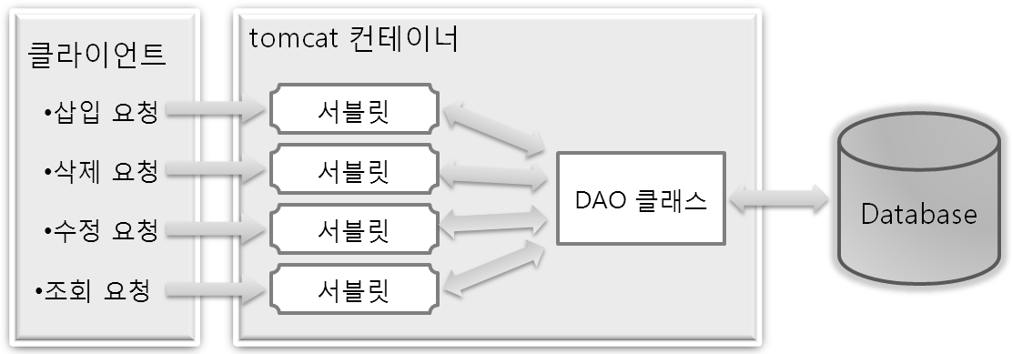
7.1 FrontController 패턴과 Command 패턴 - 1
7.1.1 FrontController 패턴
웹 어플리케이션 개발 시 사용자의 요청을 처리하기 위한 최초 진입점(Initial Point)을 정의하고 사용하는 패턴을 의미
모든 사용자의 요청을 집중화시키면 요청을 분산시켜 발생되는 중복된 코드를 제거할 수 있고, 사용자의 요청을 일관된 방법으로 관리할 수 있는 장점이 있음
FrontController 패턴을 적용하지 않은 경우의 아키텍처
클라이언트의 개별적인 요청을 서로 다른 서블릿이 처리하기 때문에 중복 코드가 발생될 수 있고, 다수의 서블릿으로 인한 유지보수가 어려워질 수 있음

Slide 3
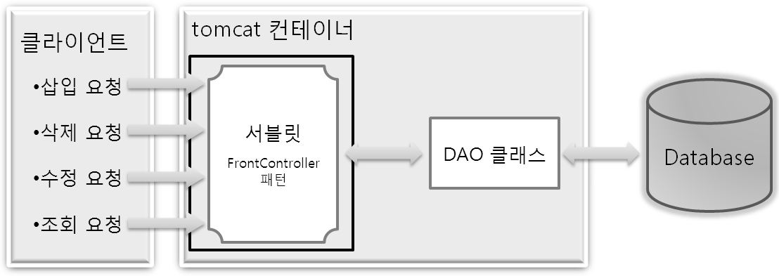
7.1 FrontController 패턴과 Command 패턴 - 2
FrontController 패턴을 적용한 전체적인 아키텍처
사용자의 모든 요청을 단 하나의 서블릿이 처리하는 집중화 형태이기 때문에 중복코드가 제거되고 유지보수가 쉬워짐
FrontController 패턴을 적용한 서블릿에서 고려해야 되는 사항은 사용자가 어떤 동작을 요청했는지를 식별할 수 있어야 됨
사용자가 서블릿에 요청할 때, 다음과 같은 메커니즘으로서블릿이 사용자의 요청을 식별할 수 있도록 지원
http://서버IP번호:포트번호/context명/식별값

Slide 4
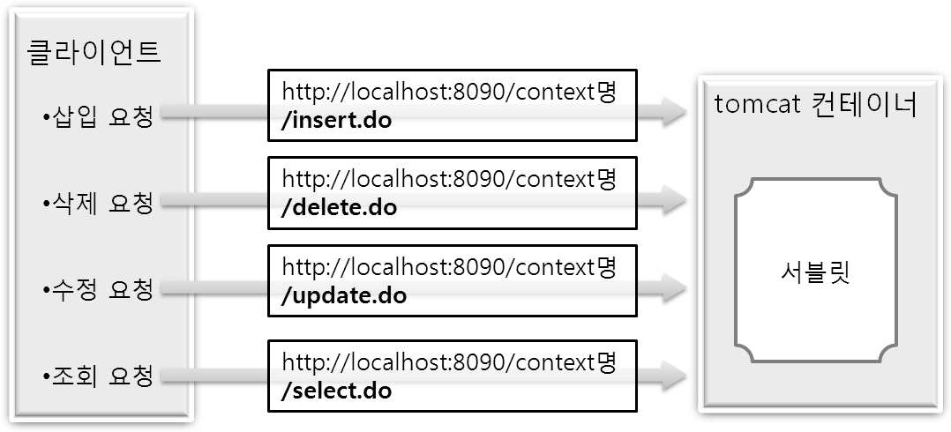
7.1 FrontController 패턴과 Command 패턴 - 3
사용자는 명시적으로 URL 값에 ‘식별값’을 추가하여 요청하고, 서블릿에서는 ‘식별값’을 비교하여 어떤 요청인지를 구별할 수 있음
‘식별값’은 임의의 문자열 값으로서 일반적으로 웹 프레임워크(Spring , Struts2)에서 사용하는 방식으로 지정(예: xxx.do, xxx.nhn).
다음과 같이 데이터를 저장하는 요청인 경우에는 insert.do로 지정하고 조회를 하는 요청인 경우에는 select.do 형식으로 지정할 수 있음

Slide 5
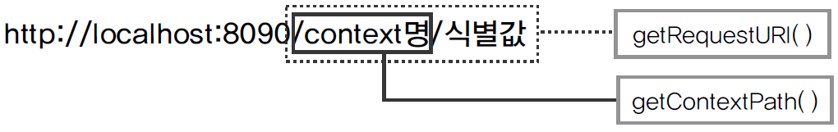
7.1 FrontController 패턴과 Command 패턴 - 4
요청 받은 서블릿에서는 다음과 같이 두 가지 작업을 통하여 원하는 ‘식별값’을 얻음
서블릿의 맵핑명을 다음과 같이 *.do 값의 확장자 패턴 형식으로 지정 따라서 반드시 사용자는 ‘xxx.do’ 형식으로 요청
서블릿에서 다음 코드를 사용하여 ‘식별값’을 비교 처리할 수 있음
@WebServlet("*.do")
public class 서블릿명 extends HttpServlet { .... }
String requestURI = request.getRequestURI( );
String contextPath = request.getContextPath( );
String command = requestURI.substring(contextPath.length( ));
if( command.equals( "/insert.do" )){
//저장
}else if( command.equals( "/delete.do" )){
//삭제
}

Slide 6
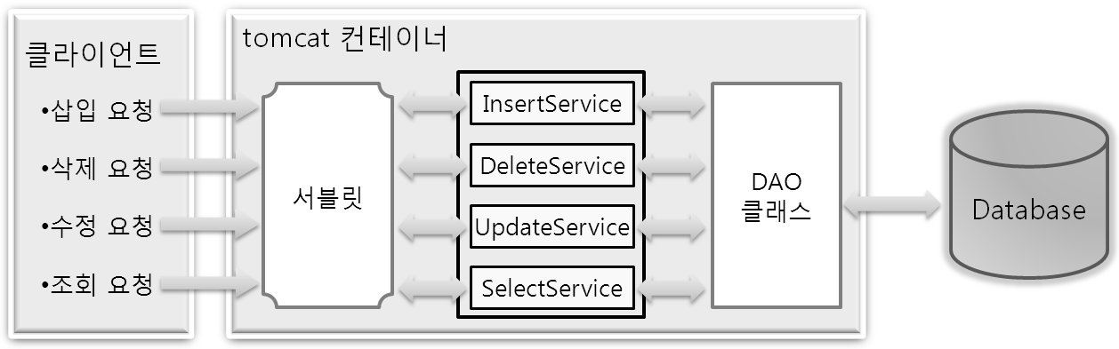
7.1 FrontController 패턴과 Command 패턴 - 5
7.1.2 Command 패턴
사용자의 요청을 객체인 클래스로 처리하는 것을 의미
객체 형태로 사용하면 서로 다른 사용자의 요청 값을 필요에 의해서 저장하거나 또는 취소가 가능
요청을 처리할 작업을 일반화시켜 요청의 종류와 무관하게 프로그램 작성이 가능하게 구현
구현 방법은 Command 패턴을 적용한 Service 이름의 클래스를 추가

Slide 7
7.1 FrontController 패턴과 Command 패턴 - 6
Service 클래스는 작업 수행을 요청하는 객체인 서블릿과 실제 작업을 수행하는 객체로 분리시켜 주기 때문에 시스템간의 결합도를 낮출 수 있음
일반적으로 의존성을 낮추기 위해서 인터페이스를 사용하여 구현
서블릿과 DAO간의 의존성도 감소시키는 역할을 담당

Slide 8
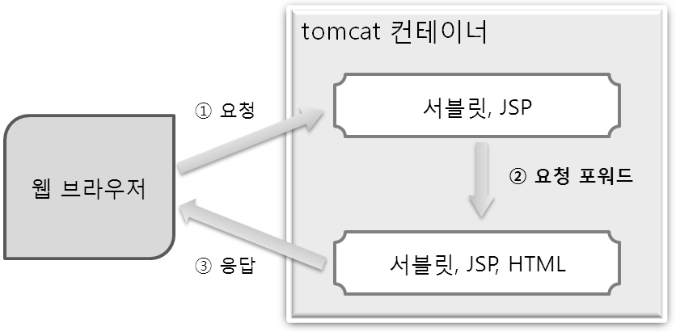
7.2 요청 포워딩(Request Forwarding) - 1
사용자의 요청을 받은 서블릿 또는 JSP에서 다른 컴포넌트(서블릿, JSP, html)로 요청을 위임할 수 있는 방법
포워드(forward)하는 이유는 처리 작업을 모듈화하기 위함
직접 요청받은 서블릿 또는 JSP에서 모든 작업을 처리하지 않고 모듈화 시킨 다른 컴포넌트로 요청을 위임하여 처리할 수 있음
재사용성도 높아지고 유지보수가 쉬워짐
일반적으로 MVC 패턴에서 서블릿이 JSP를 포워딩할 때 주로 사용
사용자의 요청을 받는 웹 컴포넌트와 사용자에게 응답을 처리하는 웹 컴포넌트를 모듈화하여 구현

Slide 9
7.2 요청 포워딩(Request Forwarding) - 2
일반적으로 요청을 처리하는 웹 컴포넌트는 FrontController 패턴을 적용한 서블릿으로 구현
응답을 처리하기 위한 웹 컴포넌트는 JSP로 구현할 수 있음
MVC 패턴 또는 Model 2 Architecture라고 함
요청 포워딩을 구현하는 방법은 두 가지 방법이 제공
RequestDispatcher 클래스를 이용한 forward 방법
HttpServletResponse 클래스를 이용한 redirect 방법

Slide 10
7.2 요청 포워딩(Request Forwarding) - 3
7.2.1 RequestDispatcher 클래스를 이용한 forward 방법
웹 브라우저를 통하여 사용자가 서블릿에 요청을 하면 HttpServlet Request 객체가 자동으로 생성
생성된 request 객체를 사용하여 응답 처리하는 웹 컴포넌트(서블릿, JSP, html)로 재요청하는 방식을 의미
request 객체의 주된 용도는 사용자의 입력 파라미터 값을 얻어오거나 또는 한글 인코딩 처리 및 request scope에 해당되는 속성(Attribute) 설정에 사용 가능
요청받은 서블릿에서 다른 컴포넌트로 포워드하는 방법
지정된 target에는 서블릿 맵핑명 또는 JSP 파일 및 html 파일 지정 가능
RequestDistatcher dis = request.getRequestDispatcher(target);
dis.forward( request, response );

Slide 11
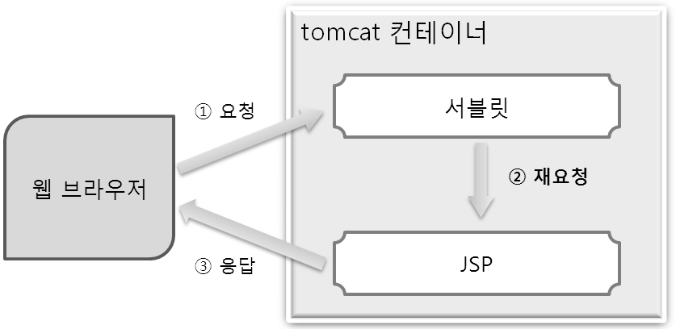
7.2 요청 포워딩(Request Forwarding) - 4
1번의 요청과 2번의 요청이 같은 HttpServletRequest를 사용
JSP로 응답이 되었기 때문에 웹 브라우저의 URL 값이 서블릿에서 JSP로 변경되어야 하지만 포워드 방법은 동일한 HttpServletRequest이기 때문에 URL 값이 서블릿으로 고정
1번의 요청을 받은 서블릿에서 reqeust scope에 속성(Attribute) 설정을 하면, 2번의 요청을 받은 JSP에서 속성 값을 가져올 수 있음
일반적으로 MVC 기반의 웹 어플리케이션에서 주로 사용

Slide 12
7.2 요청 포워딩(Request Forwarding) - 5
7.2.2 HttpServletResponse 클래스를 이용한 redirect 방법
forward 방식과 마찬가지로 다른 웹 컴포넌트에게 재요청을 하는 방법
차이점은 응답을 먼저 하고 재요청이 되기 때문에, 동일한 HttpServlet Request가 아닌 새로운 request 객체가 생성
웹 브라우저의 URL 값이 변경되고 속성(Attribute)에 설정된 값을 가져오지 못함
요청받은 서블릿에서 다른 컴포넌트로 redirect 하는 방법
지정된 target에는 서블릿 맵핑명 또는 JSP 파일 및 html 파일 지정 가능
response.sendRedirect(target);

Slide 13
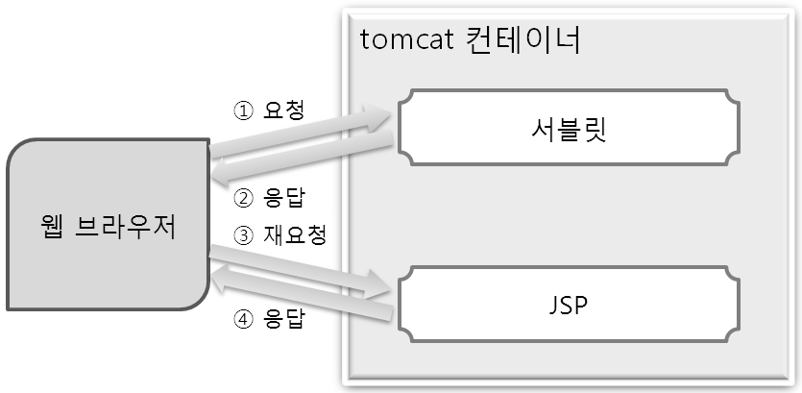
7.2 요청 포워딩(Request Forwarding) - 6
1번 요청의 결과로 2번의 응답이 발생되고, 자동으로 response.send Redirect(target) 메서드에 의해서 target으로 재요청이 발생
1번의 요청과 3번의 요청은 서로 다른 요청
서블릿에서 reqeust scope에 속성(Attribute) 설정을 하면, 3번의 요청을 받은 JSP에서 속성 값을 가져올 수 없음
일반적으로 JSP를 이용한 Model 1 Architecture 웹 어플리케이션 개발 방법에 주로 사용

Slide 14
7.3 세션 관리(Session Tracking) - 1
일반적으로 사용되는 세션의 정의는 ‘서버와 클라이언트간의 지속적인 연결’을 의미
연결을 통하여 클라이언트는 지속적으로 서버에 특정 동작을 요청할 수 있으며 서버는 실행 결과를 클라이언트에 응답할 수 있음
데이터베이스를 사용하는 경우에도 클라이언트와 DB서버 간에 지속적인 연결을 의미하는 세션이 필요
HTTP 프로토콜을 기반으로 하는 웹 서비스는 동작 메커니즘 다름
불특정 다수인 클라이언트와 지속적인 연결방식으로는 웹 서버의 부하가 매우 크기 때문
동시 접속자가 100만 건이라고 가정했을 때, 100만 클라이언트와 지속적으로 연결된 서버가 동작하는 것은 불가능
클라이언트가 웹 서버에 요청하고 응답 받으면 즉시 연결을 끊는connectionless 방식으로 동작

Slide 15
7.3 세션 관리(Session Tracking) - 2
이것은 웹 브라우저의 각 페이지는 서로 간에 연결고리가 없다는 것을 의미
첫 화면에서 선택한 물건을 장바구니에 담고 다음 페이지에서 결제할 때 이전 화면의 장바구니에 담긴 정보를 확인 할 수 없다는 것
서비스되고 있는 많은 웹 사이트를 보면 장바구니 및 로그인 기능 같은 처리가 구현
HTTP 프로토콜의 문제점을 극복하기 위해서 사용자의 상태 정보를 관리하는 메커니즘이 필요 → ‘세션 관리’
세션 관리의 방법
HttpSession 클래스를 이용한 세션 처리 방법
Cookie 클래스를 이용한 쿠키 처리 방법

Slide 16
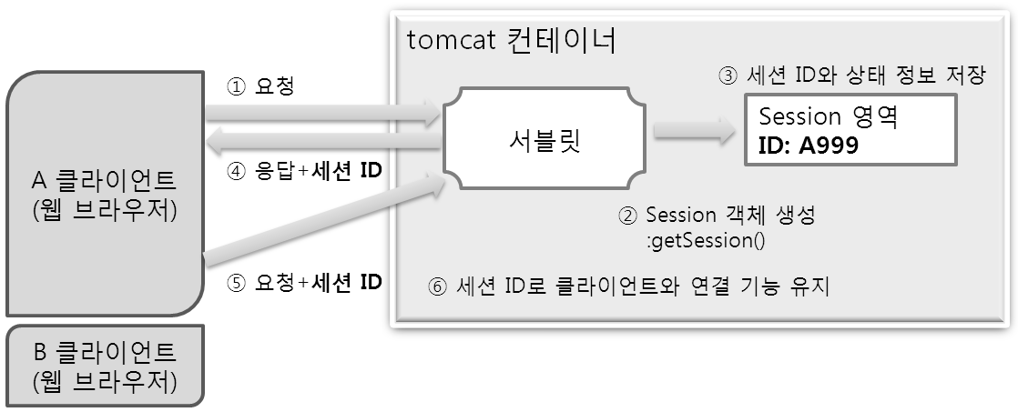
7.3 세션 관리(Session Tracking) - 3
7.3.1 HttpSession 클래스를 이용한 세션 처리 방법
세션(Session)이란 사용자의 상태 정보를 서버에서 관리하는 메커니즘을 의미
세션의 정보는 클라이언트가 서버에 접속해서 종료될 때까지(브라우저를 종료할 때까지) 유지
상태 정보가 서버에 저장되기 때문에 서버의 부하가 클 수 있음
time-out 제한을 두어 일정시간(기본 30분) 동안 요청이 없으면 서버는 세션 정보를 유지하지 않고 제거
A 클라이언트가 서버에 요청하는 구조

Slide 17
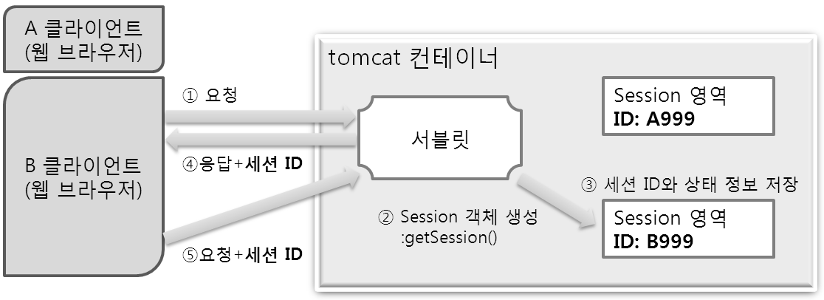
7.3 세션 관리(Session Tracking) - 4
B 클라이언트가 서버에 요청하는 구조

Slide 18
7.3 세션 관리(Session Tracking) - 5
A 클라이언트(B 클라이언트)가 서블릿에 요청을 하면, 서블릿에서는 getSession( ) 메서드를 사용하여 session 영역을 생성
A 클라이언트의 고유 식별 값인 세션 ID를 생성하여 session 영역에 저장
일반적으로 session 영역에는 장바구니 정보 및 로그인 정보 등을 저장
서블릿의 실행 결과가 응답 처리될 때 자동으로 세션 ID 값이 포함되며, 동일한 브라우저에서 재요청이 발생되면 세션 ID 값을 포함하여 요청처리
서버는 재요청에 포함된 세션 ID 값을 이용하여 클라이언트와 연결 기능을 유지 가능
A 클라이언트가 일정시간(기본 30분) 동안 요청을 하지 않으면 서버는 클라이언트 정보를 제거할 목적으로 session 영역을 삭제
로그아웃 같은 기능을 구현하기 위해서 session 영역을 즉시 삭제 가능

Slide 19
7.3 세션 관리(Session Tracking) - 6
세션 사용 시 많이 사용하는 메서드 목록
메서드명 | 설 명
request.getSession( ) | session 영역을 얻을 때 사용하며 session 영역이 없으면 새로 생성하고, 있으면 생성된 영역을 참조 request.getSession(true) 메서드와 동일한 기능 일반적으로 세션을 처음 생성하는 서블릿에서 지정
request.getSession(false) | session 영역을 얻을 때 사용하며 session 영역이 없으면 null 값을 리턴하고, 있으면 생성된 영역을 참조 일반적으로 세션을 사용하는 서블릿에서 주로 사용
sess.getId( ) | 생성된 세션 ID 값을 반환
sess.setAttribute(key,value) | session 영역에 속성(Attribute) 값을 설정 Session scope를 따르기 때문에 브라우저를 종료하기 전까지 사용 가능 단, 기본으로 30분 이상 요청이 없을 시 제거
sess.getAttribute(key) | session 영역에 저장된 속성 값을 반환
sess.removeAttribute(key) | session 영역에 저장된 속성을 제거
setMaxInactiveInterval(sec) | 지정된 시간만큼 세션을 유지. 단위는 초(second).
getMaxInactiveInterval() | 세션의 유지시간을 반환
sess.invalidate( ) | 즉시 session 영역을 제거. 로그아웃 기능 시 사용

Slide 20
7.3 세션 관리(Session Tracking) - 7
세션을 제거하는 방법
time-out을 지정하여 제거하는 방법
setMaxInactiveInterval(second) 메서드 사용
web.xml 사용
session.setMaxInactiveInterval( 60*60*24 ); //24시간 유지
<web-app>
<!-- 단위는 분(minute) -->
<session-config>
<session-timeout>60</session-timeout>
<session-config>
</web-app>

Slide 21
7.3 세션 관리(Session Tracking) - 8
즉시 제거하는 방법
invalidate( ) 메서드 사용
세션에 저장된 특정 속성 값을 제거하는 방법
removeAttribute(name) 메서드 사용
session.invalidate( ); // 즉시 제거
session.removeAttribute(name); //name 값에 해당되는 속성 값만 제거

Slide 22
7.3 세션 관리(Session Tracking) - 9
7.3.2 Cookie 클래스를 이용한 쿠키 처리 방법
쿠키는 사용자의 상태 정보를 클라이언트에서 관리하는 메커니즘을 의미
클라이언트에 정보가 저장되기 때문에 서버의 부하가 크지 않지만 보안에 매우 취약
쿠키는 웹 사이트의 도메인당 300개까지 저장이 가능
클라이언트에서 쿠키를 사용하지 못하도록 설정할 수 있기 때문에 제약이 있음
쿠키는 클라이언트의 브라우저 메모리 및 OS 파일에 저장 가능
기본 저장은 브라우저 메모리이기 때문에 브라우저를 종료하면 자동으로 쿠키 정보도 제거
쿠키 만료시간은 setMaxAge(sec) 메서드를 사용하며 지정된 시간까지 OS 파일에 저장

Slide 23
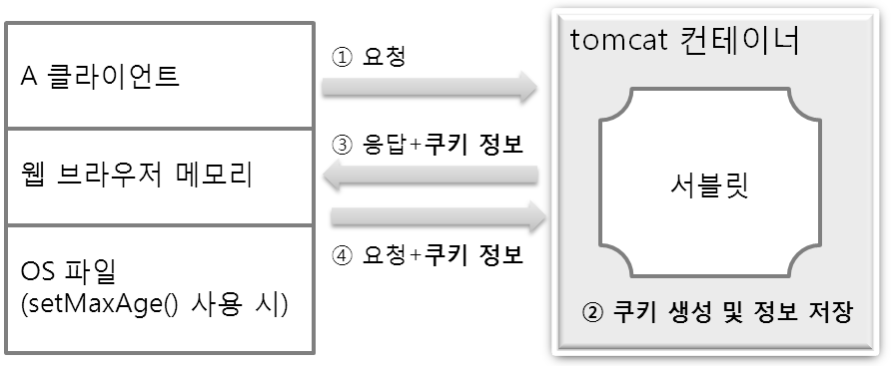
7.3 세션 관리(Session Tracking) - 10
생성자 및 메서드명 | 설 명
Cookie(name, value) | 쿠키 생성시 사용되는 생성자
response.addCookie(cookie) | 생성된 쿠키를 응답처리
request.getCookies( ) | 클라이언트로부터 쿠키 정보를 배열로 리턴
setMaxAge(second) | 쿠키 만료시간을 설정
getMaxAge( ) | 쿠키 만료시간을 얻음
getName( ) | 쿠키 이름을 얻음
setValue(value) | 쿠키 값을 설정
getValue( ) | 쿠키 값을 얻음
length | 쿠키 개수를 리턴

Slide 24
7.4 파일 업로드 및 다운로드 기능 - 1
7.4.1 @MultipartConfig 어노테이션을 이용한 파일 업로드
가장 많이 사용되고 알려진 것은 아파치 그룹에서 제공하는 Commons FileUpload 라이브러리
Spring 프레임워크 및 Struts2 프레임워크 같은 유명한 프레임워크에서도 사용되는 매우 안정적인 라이브러리
하지만 서블릿 3.0 버전부터는 @MultipartConfig 어노테이션과 javax.servlet.http.Part 인터페이스를 사용하여 보다 쉽게 파일 업로드 기능을 구현 가능
@MultipartConfig 어노테이션에서 사용 가능한 속성 목록
속 성 | 설 명
maxFileSize | 업로드 파일의 최대 크기 값. 기본 값은 -1(크기 제한 없음)
maxRequestSize | HTTP 요청의 최대 크기 값. 기본 값은 -1(크기 제한 없음)
location | 파일 저장 경로. 파일은 Part의 write 메서드가 호출될 때 저장됨

Slide 25
7.4 파일 업로드 및 다운로드 기능 - 2
사용 가능한 Part 인터페이스의 메서드 목록이며, 폼 태그 요청의 모든 속성은 Part로 변환되어 처리
다음은 사용자가 파일을 업로드 한 경우의 Part의 헤더 정보
헤더 정보에서 문자열을 파싱하여 업로드한 파일명을 얻을 수 있음
메서드 | 설 명
String getName( ) | HTML 태그의 폼 태그 이름을 리턴 태그명이 파트의 이름이 됨
String contentType( ) | 파일의 contentType을 리턴
Collection getHeaderNames( ) | Part의 모든 헤더명을 리턴
getHeader(name) | 설정한 헤더의 값을 리턴
write(path) | 업로드한 파일을 출력
delete( ) | 파일과 임시 파일을 삭제
InputStream getInputStream( ) | 업로드한 파일의 내용을 InputStream 객체로 리턴
content-type: 값
content-disposition:form-data; name="폼태그명"; filename="파일명"

Slide 26
7.4 파일 업로드 및 다운로드 기능 - 3
7.4.2 파일 다운로드
파일 업로드 기능을 하는 라이브러리는 제공되지만 다운로드 기능을 구현한 라이브러리는 없기 때문에 직접 프로그래밍 작업으로 처리해야 함
구현 방법은 다운로드에서 사용했던 Content-Disposition 응답 헤더를 추가하고, 값을 ‘attachment; filename=파일명’ 형식으로 지정
마지막으로 OutputStream 객체를 사용하여 웹 브라우저로 출력

